Slide 1




Nhóm 13
ACTOR-CRITIC METHOD
FOR DECISION MAKING
IS254.P11

Slide 2


Thành viên nhóm
La Hoài Nam
Vương Thanh Linh
Trần Lê Tứ
Lê Trần Anh Quí
20521629
21521082
21522746
21520094

Slide 3
Nội dung trình bày
Giới thiệu tổng quan
Cơ sở lý thuyết
Khái niệm học tăng cường
Tổng quan về Actor Critic
Các phương pháp trong Actor Critic
Chương trình minh họa
Kết luận

Slide 4

1. Giới thiệu tổng quan - Lí do chọn đề tài
Tầm quan trọng của Học Tăng Cường (Reinforcement Learning - RL): Có vai trò quan trọng trong trí tuệ nhân tạo, giúp các tác nhân đưa ra quyết định tối ưu qua tương tác với môi trường, ứng dụng trong robotics và hệ thống ra quyết định.
Thuật toán Actor-Critic: Kết hợp học dựa trên giá trị và chính sách. Kiến trúc với Actor và Critic giúp học chính sách liên tục, giảm độ biến thiên, cải thiện hiệu quả và tốc độ hội tụ.
Khả năng ứng dụng: Actor-Critic đã thành công trong nhiều lĩnh vực như điều khiển robot và tối ưu hóa năng lượng.

Slide 5
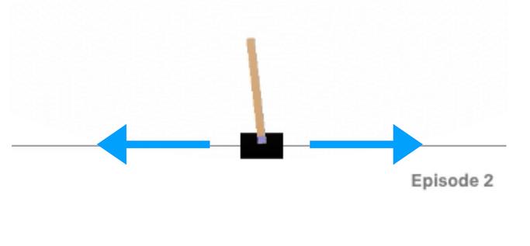
1. Giới thiệu tổng quan - Mô tả bài toán
Bài toán CartPole-v1: Tác nhân điều khiển một xe trượt để giữ một cây gậy đứng thăng bằng. Mục tiêu là giữ cây gậy không bị đổ càng lâu càng tốt bằng cách di chuyển xe sang trái hoặc phải.
Trạng thái: Biểu diễn bằng vector gồm 4 giá trị: vị trí xe, vận tốc xe, góc nghiêng của gậy, và vận tốc góc.
Hành động: Hai lựa chọn di chuyển xe sang trái hoặc phải.
Phần thưởng: Cộng 1 điểm cho mỗi bước thời gian mà gậy không bị đổ.
Kết thúc:
Cây gậy nghiêng quá 15 độ.
Xe trượt ra ngoài biên giới.
Hoặc sau 500 bước (được xem là thành công).
Trong hiện thực mô hình, thuật toán được coi là đã giải quyết thành công bài toán khi đạt được phần thưởng trung bình động (running_reward) trên 475 điểm.

Slide 6
1. Giới thiệu tổng quan - Mô tả dữ liệu
Đặc Điểm Dữ Liệu
Không phải tập dữ liệu cố định
Được sinh ra từ tương tác với môi trường
Chi Tiết Trạng Thái (State)
x: Vị trí xe
x_dot: Vận tốc xe
theta: Góc nghiêng cột
theta_dot: Vận tốc góc cột
Hành Động (Action)
0: Sang trái
1: Sang phải
Phần Thưởng (Reward)
1 điểm mỗi bước nếu cột vẫn đứng thăng bằng

Slide 7
2. Cơ sở lý thuyết - Học tăng cường
Khái niệm học tăng cường: là một nhánh của học máy, nghiên cứu cách thức một tác nhân (agent) học cách tương tác với môi trường (enviroment) đang ở một trạng thái (state) thực hiện một hành động (action) và nhận phản hồi dưới dạng phần thưởng (reward) hoặc hình phạt (penalty).
Mục tiêu của tác nhân là tối ưu hóa tổng phần thưởng nhận được theo thời gian bằng cách chọn những hành động tốt nhất trong từng tình huống.
Gồm các thành phần sau:
Tác nhân (Agent): Thực thể tương tác với môi trường và đưa ra quyết định.
Môi trường (Environment): Hệ thống bên ngoài hoặc thế giới mà tác nhân hoạt động trong đó. Môi trường cung cấp phản hồi dựa trên các hành động của tác nhân.
Hành động (Action – A): Tập các hành động của tác nhân.
Trạng thái (State – S): Tình trạng hiện tại của tác nhân trong môi trường.

Slide 8
2. Cơ sở lý thuyết - Học tăng cường
Gồm các thành phần sau:
Phần thưởng (Reward – R): Đối với mỗi hành động được chọn bởi tác nhân, môi trường sẽ đưa ra một phần thưởng. Phần thưởng có giá trị dương, âm hoặc bằng không. Tác nhân hướng đến việc tối đa hóa phần thưởng này.
Chính sách (Policy – π): Chiến lược (ra quyết định) mà tác nhân sử dụng để phản ứng trước môi trường giúp đạt được mục tiêu là tối đa hóa phần thưởng.
Hàm giá trị (Value Function): Hàm ước tính phần thưởng tích lũy dự kiến từ một trạng thái nhất định, giúp tác nhân dự đoán giá trị dài hạn của các hành động.

Slide 9
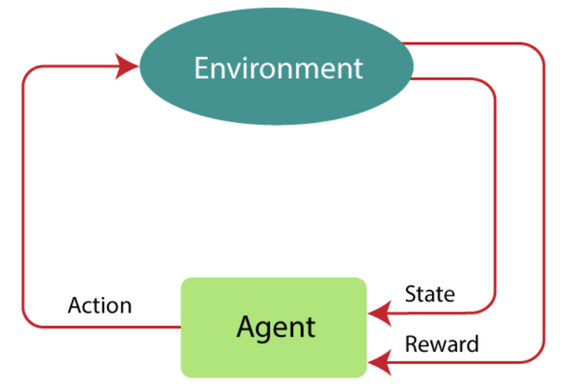
2. Cơ sở lý thuyết - Học tăng cường
Quy trình hoạt động của quá trình Học tăng cường:
Tác nhân thực hiện hành động (A) trong trạng thái (S) nhất định của môi trường.
Môi trường phản hồi bằng phần thưởng (R) và chuyển sang trạng thái mới (S’).
Tác nhân sử dụng phản hồi này để cập nhật chiến lược (π) của mình, dần dần cải thiện khả năng ra quyết định bằng cách tối đa hóa phần thưởng đạt được tương lai.

Slide 10
2. Cơ sở lý thuyết - Tổng quan về Actor Critic
Actor-Critic: là một phương pháp trong lĩnh vực học tăng cường kết hợp giữa học chính sách (Policy Learning) và học hàm giá trị (Value Function Learning).
Học Chính Sách
Tập trung tìm ra chính sách tối ưu π(a|s), tức là 1 hàm xác định xác suất chọn hành động a khi ở trạng thái s.
Mục tiêu là tối ưu hóa để tối đa hóa phần thưởng kỳ vọng dài hạn.
Học Hàm Giá Trị
Học hàm giá trị được hiện thực thông qua hai hàm cốt lõi sau.
Hàm Giá Trị Trạng Thái V(s)
Ước lượng giá trị kỳ vọng của trạng thái s.
Tính tổng phần thưởng dự kiến từ trạng thái s theo chính sách π.
Hàm Giá Trị Hành Động Q(s,a)
Ước lượng giá trị kỳ vọng của hành động a tại trạng thái s.
Tính tổng phần thưởng dự kiến khi thực hiện hành động a tại s và tiếp tục theo chính sách π.

Slide 11
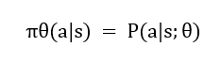
2. Cơ sở lý thuyết - Tổng quan về Actor Critic
Khái niệm Actor: là thành phần trong thuật toán, thường được biểu diễn bằng một mạng nơ-ron, để học và tối ưu hóa chính sách ​πθ. Khi được huấn luyện, Actor sẽ cập nhật tham số θ sao cho chính sách ​ πθ có thể chọn hành động tối ưu.
Chính sách πθ là một hàm toán học hoặc mô hình xác suất định nghĩa cách lựa chọn hành động 𝑎 dựa trên trạng thái s. Biểu thức toán học của chính sách:
Notes:
Hai thành phần này được huấn luyện song song, cho phép chúng tương tác và cải thiện lẫn nhau trong quá trình học.

Slide 12
2. Cơ sở lý thuyết - Tổng quan về Actor Critic
πθ​(a|s) là xác suất (hoặc mật độ xác suất) của hành động a khi ở trạng thái s, tham số hóa bởi θ.
Trong thực tế, chính sách πθ​(a|s) trong thuật toán Actor-Critic thường được thiết kế dưới dạng một mạng nơ-ron với tham số hóa θ, có thể sử dụng hàm softmax cho bài toán hành động rời rạc hoặc phân phối Gaussian cho hành động liên tục.
Tham số θ là các giá trị số mà chúng ta điều chỉnh trong quá trình huấn luyện, nhằm tối ưu hóa hiệu suất của mô hình.

Slide 13
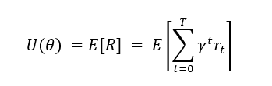
2. Cơ sở lý thuyết - Tổng quan về Actor Critic
Mục tiêu của Actor là tối đa hóa giá trị kỳ vọng U(θ), tức là cải thiện chính sách sao cho phần thưởng kỳ vọng là cao nhất.
Với hàm giá trị kỳ vọng U(θ) là một hàm mục tiêu đại diện cho phần thưởng mà Actor có thể kỳ vọng nhận được từ việc thực hiện các hành động theo chính sách πθ.

Slide 14
2. Cơ sở lý thuyết - Tổng quan về Actor Critic
E: là giá trị kỳ vọng (trung bình) của tổng các phần thưởng
R: Là tổng phần thưởng nhận được từ môi trường khi thực hiện các hành động theo chính sách πθ
y: ·Là yếu tố giảm dần (discount factor), điều chỉnh trọng số của phần thưởng trong tương lai.
rt: Phần thưởng nhận được tại thời điểm t.
T: Thời gian kết thúc (hoặc số bước trong một episode)
--> Tuy nhiên, việc tính trực tiếp giá trị này qua toàn bộ các bước thời gian t là không khả thi trong thực tế khi làm việc với các hệ thống phức tạp hoặc không gian trạng thái lớn nên ta sử dụng các phương pháp xấp xỉ (Monte Carlo, Temporal-Difference,...) để ước lượng giá trị đó.

Slide 15
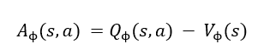
2. Cơ sở lý thuyết - Tổng quan về Actor Critic
Khái niệm Critic: là thành phần đảm nhận vai trò đánh giá chất lượng của các hành động do Actor thực hiện. Cụ thể, Critic ước lượng các đại lượng quan trọng sau, được tham số hóa bởi 𝜙
Hàm giá trị trạng thái V(s): Đại diện cho giá trị kỳ cọng khi thực hiện hành động a tại trạng thái s và tiếp tục theo chính sách hiện tại.
Hàm giá trị hành động Q(s, a) : Đại diện cho giá trị kỳ vọng khi thực hiện hành động a tại trạng thái s và tiếp tục theo chính sách hiện tại.
Hàm lợi thế A(s, a) : Đo lường lợi ích tương đối của hành động a tại trạng thái s so với giá trị trung bình của trạng thái s

Slide 16
2. Cơ sở lý thuyết - Tổng quan về Actor Critic
Mối quan hệ giữa Actor và Critic:
Actor phụ thuộc vào Critic: Critic đánh giá các hành động được Actor thực hiện. Dựa trên đánh giá của Critic, Actor sẽ điều chỉnh chính sách πθ để cải thiện xác suất chọn các hành động tốt hơn trong tương lai.
Critic phụ thuộc vào Actor: Critic cần các hành động từ Actor để đánh giá và học cách ước lượng giá trị trạng thái hoặc hành động.

Slide 17
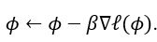
2. Cơ sở lý thuyết - Tổng quan về Actor Critic
Cơ chế hoạt động của Actor-Critic: Các bước hoạt động
Bước 1: Khởi tạo với các tham số ban đầu cho Actor (θ) và Critic (ϕ).
Bước 2: Thực hiện các rollout trajectories từ trạng thái ban đầu, sử dụng chính sách hiện tại πθ​ để thu thập dữ liệu (các trạng thái s, hành động a, và phần thưởng r)
Bước 3: Critic ước lượng giá trị của trạng thái hiện tại s và trạng thái mới s′. Bằng cách cập nhật tham số ϕ theo hướng gradient descent để giảm thiểu hàm mất mát:

Slide 18
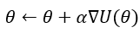
2. Cơ sở lý thuyết - Tổng quan về Actor Critic
Cơ chế hoạt động của Actor-Critic: Các bước hoạt động
Bước 4: Actor sử dụng thông tin từ Critic để cập nhật chính sách. Bằng cách sử dụng gradient của hàm mục tiêu, thường là dựa trên hàm lợi ích hoặc hàm giá trị hành động để cập nhật tham số θ theo hướng gradient ascent:
Bước 5: Lặp lại các bước trên cho đến khi hội tụ (Các tham số không thay đổi nhiều giữa các lần cập nhật, cho thấy mô hình đã đạt được hiệu suất tối ưu) hoặc đạt được số lần lặp tối đa (Đạt đến số lần lặp đã định trước, nhằm tránh việc chạy quá lâu mà không đạt được cải thiện đáng kể).

Slide 19
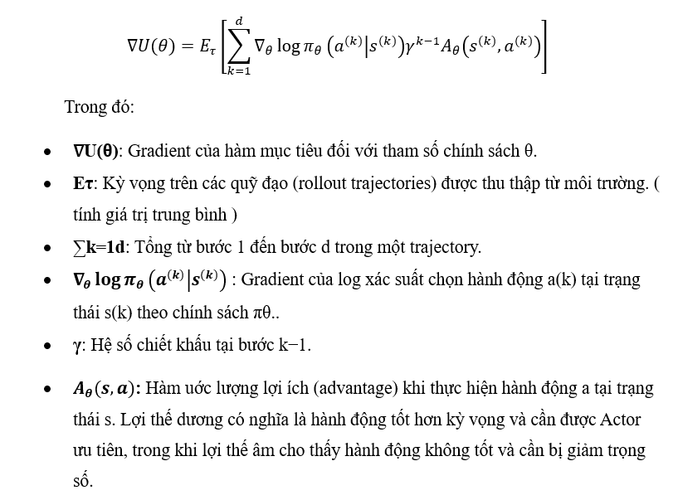
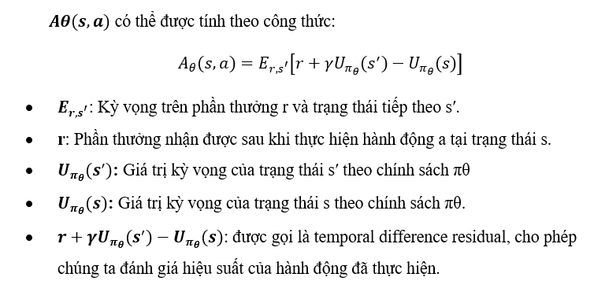
2. Cơ sở lý thuyết - Tổng quan về Actor Critic
Các công thức quan trọng trong Actor-Critic: Cập nhật Actor
Quá trình cập nhật actor được thực hiện thông qua gradient ascent. Mục tiêu là tối đa hóa hàm giá trị kỳ vọng U(θ) với công thức

Slide 20
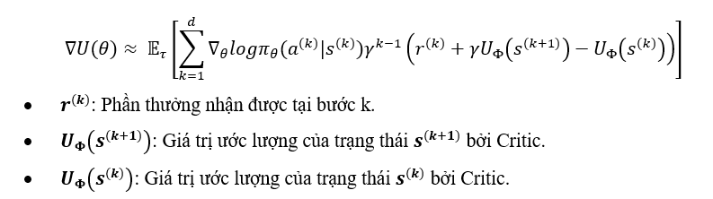
2. Cơ sở lý thuyết - Tổng quan về Actor Critic
Các công thức quan trọng trong Actor-Critic: Cập nhật Actor
Tuy nhiên, trong thực tế, để giảm phương sai và cập nhật chính sách ổn định hơn, gradient của hàm mục tiêu cho Actor thường được ước lượng thông qua Critic, giúp đánh giá giá trị trạng thái và hành động một cách hiệu quả

Slide 21
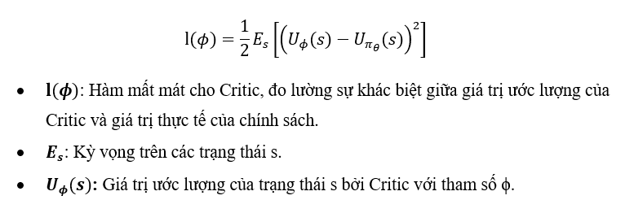
2. Cơ sở lý thuyết - Tổng quan về Actor Critic
Các công thức quan trọng trong Actor-Critic: Cập nhật Critic
Critic được cập nhật thông qua tối ưu hóa gradient. Mục tiêu là tìm ϕ sao cho giảm thiểu hàm mất mát

Slide 22
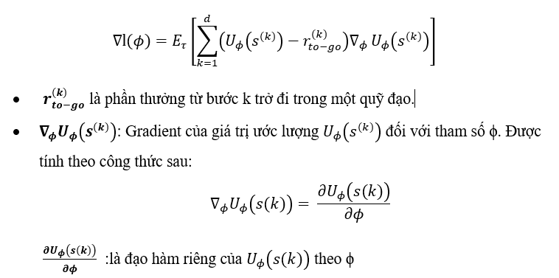
2. Cơ sở lý thuyết - Tổng quan về Actor Critic
Các công thức quan trọng trong Actor-Critic: Cập nhật Critic
Vì chúng ta không biết chính xác , nên có thể ước lượng nó bằng cách sử dụng phần thưởng còn lại dọc theo các quỹ đạo, dẫn đến:

Slide 23
2. Cơ sở lý thuyết - Tổng quan về Actor Critic
Ví dụ minh họa thuật toán
Giả sử, một robot đang ở trong một mê cung. Điều kiện của mê cung như sau:
Robot bắt đầu ở trạng thái s = 1 và cần đến trạng thái cuối cùng (ví dụ: s = 5) để nhận phần thưởng tối đa.
Các trạng thái trong mê cung được đánh số từ 1 đến 5.
Robot có 2 hành động có thể thực hiện tại mỗi trạng thái:
a = 1: Đi sang trái (trạng thái thấp hơn).
a = 2: Đi sang phải (trạng thái cao hơn).
Thông tin về phần thưởng:
Nếu robot đến trạng thái cuối cùng (s = 5), nhận phần thưởng r = 10.
Mỗi bước di chuyển khác đều nhận phần thưởng r = -1 (trừ năng lượng vì robot đang di chuyển không hiệu quả).
Mục tiêu của robot là:
Học được cách di chuyển hiệu quả nhất để đến s = 5 nhanh nhất và nhận phần thưởng cao nhất.

Slide 24
2. Cơ sở lý thuyết - Tổng quan về Actor Critic
Ví dụ minh họa thuật toán
Khởi Tạo Tham Số:
Actor được biểu diễn bằng một vector tham số θ với giá trị ban đầu : θ = [0.5, -0.3]
Critic được biểu diễn bằng một vector tham số ϕ với giá trị ban đầu: ϕ = [0.2, 0.4]
Giả sử robot đang ở trạng thái s = 1, và Actor chọn hành động a = 2 (di chuyển sang phải). Robot thu thập được dữ liệu sau:
Trạng thái hiện tại: s = 1
Hành động thực hiện: a = 2
Phần thưởng nhận được: r = 1 (vì chưa đến đích nhưng đang di chuyển).
Trạng thái mới: s' = 2

Slide 25
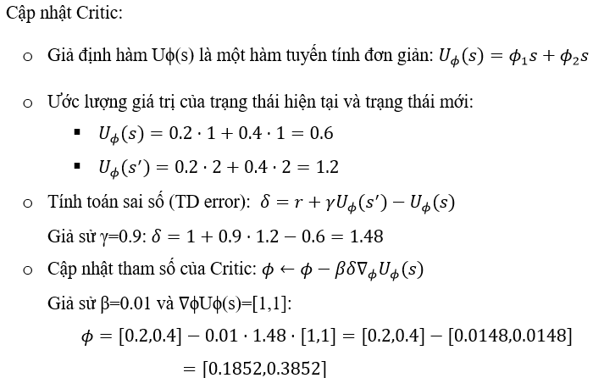
2. Cơ sở lý thuyết - Tổng quan về Actor Critic
Ví dụ minh họa thuật toán
Notes:
γ=0.9 là hệ số chiết khấu, quyết định mức độ quan trọng của phần thưởng tương lai.

Slide 26
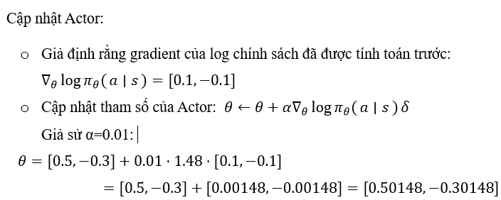
2. Cơ sở lý thuyết - Tổng quan về Actor Critic
Ví dụ minh họa thuật toán
Lặp lại đến khi tối ưu.
Cuối cùng, robot sẽ có thể di chuyển qua mê cung một cách hiệu quả nhất, tối ưu hóa phần thưởng nhận được trong quá trình di chuyển.

Slide 27
2. Cơ sở lý thuyết - Các phương pháp Actor Critic
Generalized Advantage Estimation (GAE)
Là một phương pháp trong học tăng cường
Được phát triển để cải thiện ước lượng lợi ích (advantage) trong các thuật toán Actor-Critic.
Không chỉ đơn thuần ước lượng lợi ích tại một thời điểm mà còn kết hợp thông tin từ nhiều bước thời gian
Giúp cân bằng giữa độ thiên lệch (bias) và phương sai (variance) trong ước lượng.

Slide 28
2. Cơ sở lý thuyết - Các phương pháp Actor Critic
So sánh GAE với Actor Critic cơ bản
Ước lượng Advantage
Actor Critic cơ bản
GAE
Sử dụng một ước lượng đơn giản cho advantage, thường là dựa vào giá trị Temporal Difference Residual.
Điều này có thể dẫn đến bias cao nhưng variance thấp.
Kết hợp nhiều bước ước lượng advantage thông qua một tham số λ, cho phép điều chỉnh giữa bias và variance.
Điều này giúp tạo ra các ước lượng advantage chính xác hơn và ổn định hơn.

Slide 29
2. Cơ sở lý thuyết - Các phương pháp Actor Critic
So sánh GAE với Actor Critic cơ bản
Tính đến nhiều bước
Actor Critic cơ bản
GAE
Thường chỉ xem xét 1 bước trong quá trình cập nhật, dẫn đến việc sử dụng thông tin hạn chế từ các bước trước đó.
Tính toán advantage dựa trên nhiều bước trong một chuỗi rollout, giúp cải thiện khả năng học tập và hiệu suất tổng thể.

Slide 30
2. Cơ sở lý thuyết - Các phương pháp Actor Critic
So sánh GAE với Actor Critic cơ bản
Tham số điều chỉnh
Actor Critic cơ bản
GAE
Không có tham số điều chỉnh cho bias và variance.
Tham số λ cho phép điều chỉnh mức độ ảnh hưởng của các ước lượng khác nhau, từ đó tối ưu hóa hiệu suất giữa bias và variance.

Slide 31
2. Cơ sở lý thuyết - Các phương pháp Actor Critic
So sánh GAE với Actor Critic cơ bản
Khả năng ổn định
Actor Critic cơ bản
GAE
Thường có thể gặp phải vấn đề về độ ổn định trong quá trình học do sự tương quan giữa các cập nhật của actor và critic.
Cung cấp một cách tiếp cận ổn định hơn nhờ vào việc kết hợp các ước lượng từ nhiều bước, giúp giảm thiểu sự biến động.

Slide 32
2. Cơ sở lý thuyết - Các phương pháp Actor Critic
Cách hoạt động của GAE
Bước 1: Thực hiện các hành động theo chính sách hiện tại πθ​ và thu thập các trạng thái, hành động, và phần thưởng.
Bước 2: Sử dụng công thức phần dư sai số thời gian để tính toán phần dư sai số thời gian cho mỗi bước.
Bước 3: Sử dụng công thức để ước lượng hàm lợi ích từ k bước rollout.
Bước 4: Sử dụng công thức để kết hợp các ước lượng hàm lợi ích từ nhiều bước rollout với trọng số mũ λ.
Bước 5: Sử dụng ước lượng hàm lợi ích tổng quát để cập nhật tham số của Actor và Critic.

Slide 33
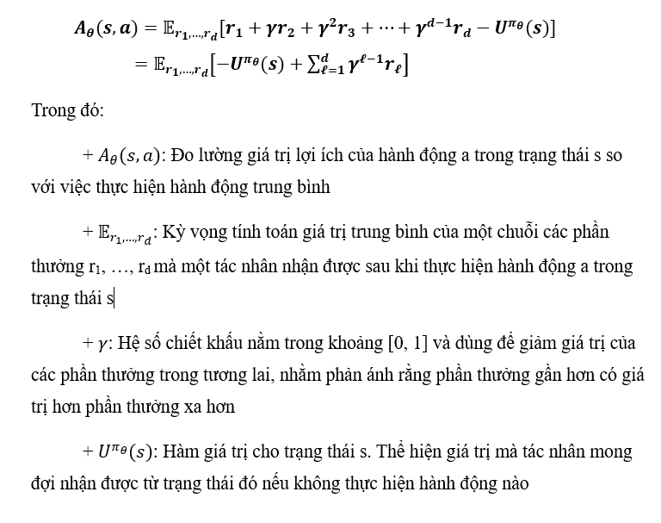
2. Cơ sở lý thuyết - Các phương pháp Actor Critic
Các công thức của GAE
Ước lượng hàm lợi ích tổng quát
Một phiên bản tổng quát của hàm lợi ích cơ bản
Đo lường sự khác biệt giữa tổng phần thưởng tích lũy theo các rollout r1,r2,…,rd (có tính đến hệ số chiết khấu γ) và giá trị kỳ vọng của trạng thái ban đầu Uπθ(s).

Slide 34
2. Cơ sở lý thuyết - Các phương pháp Actor Critic
Các công thức của GAE
Ước lượng hàm lợi ích tổng quát
Cân bằng giữa sai số (bias) và phương sai (variance) trong quá trình huấn luyện.
Đánh giá hiệu quả của hành động tại trạng thái , với các phần thưởng được lấy từ các quỹ đạo rollout thực tế.
Có thể đạt được một ước lượng không sai số (unbiased) thông qua các quỹ đạo rollout.
Tuy nhiên, ước lượng có phương sai cao, do đó cần nhiều mẫu để đạt được độ chính xác cao.

Slide 35
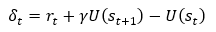
2. Cơ sở lý thuyết - Các phương pháp Actor Critic
Các công thức của GAE
Phần dư sai số thời gian (Temporal Difference Residual):
Với st, rt, và st+1 lần lượt là trạng thái, phần thưởng và trạng thái tiếp theo trong một quỹ đạo đã được mẫu
Phần dư sai số thời gian đo lường sự khác biệt giữa phần thưởng nhận được cộng với giá trị kỳ vọng của trạng thái tiếp theo và giá trị kỳ vọng của trạng thái hiện tại
Sử dụng để cập nhật hàm giá trị U.

Slide 36
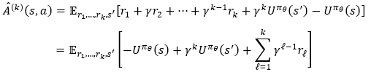
2. Cơ sở lý thuyết - Các phương pháp Actor Critic
Các công thức của GAE
Ước lượng hàm lợi ích từ k bước rollout
Ước lượng hàm lợi ích từ k bước rollout và giá trị kỳ vọng của trạng thái kết quả.
Cân bằng giữa độ chệch và phương sai bằng cách sử dụng một số bước rollout cố định.

Slide 37
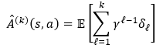
2. Cơ sở lý thuyết - Các phương pháp Actor Critic
Các công thức của GAE
Ước lượng hàm lợi ích tổng quát với phần dư sai số thời gian
Biểu diễn ước lượng hàm lợi ích tổng quát dưới dạng tổng của các phần dư sai số thời gian.
Giúp giảm phương sai của ước lượng bằng cách sử dụng thông tin từ nhiều bước thời gian.

Slide 38
2. Cơ sở lý thuyết - Các phương pháp Actor Critic
Các công thức của GAE
Ước lượng hàm lợi ích tổng quát với phần dư sai số thời gian
Khi λ=0: GAE trở thành ước lượng dựa trên residual tạm thời với độ thiên lệch cao và phương sai thấp.
Khi λ=1: GAE chuyển thành ước lượng dựa trên toàn bộ quỹ đạo với độ thiên lệch thấp nhưng phương sai cao hơn.

Slide 39
2. Cơ sở lý thuyết - Các phương pháp Actor Critic
Các công thức của GAE
Ước lượng hàm lợi ích tổng quát với phần dư sai số thời gian
Sử dụng trọng số mũ λ để kết hợp các ước lượng hàm lợi ích từ nhiều bước rollout khác nhau.
Cân bằng giữa độ chệch và phương sai bằng cách điều chỉnh giá trị λ.

Slide 40
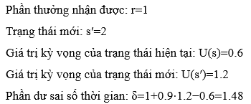
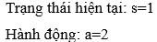
2. Cơ sở lý thuyết - Các phương pháp Actor Critic
Ví dụ - GAE
Giả sử chúng ta có một robot di chuyển trong một mê cung. Chúng ta sẽ sử dụng GAE để cải thiện hiệu quả của thuật toán Actor-Critic.
Bước 1: Thu thập dữ liệu. Robot di chuyển và ghi lại các trạng thái, hành động, phần thưởng, và trạng thái mới.
Bước 2: Tính toán phần dư sai số thời gian.

Slide 41
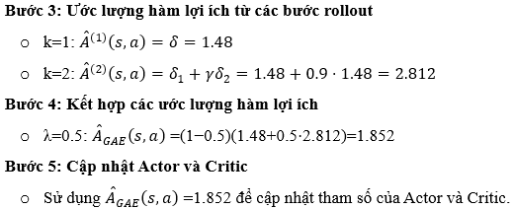
2. Cơ sở lý thuyết - Các phương pháp Actor Critic
Ví dụ - GAE

Slide 42
2. Cơ sở lý thuyết - Các phương pháp Actor Critic
Deterministic Policy Gradients (DPG)
Là một phương pháp trong học tăng cường
Được thiết kế để tối ưu hóa các chính sách xác định (deterministic policies) trong các bài toán có không gian hành động liên tục
Tập trung vào việc tối ưu hóa một chính sách xác định πθ(s) mà không cần sử dụng phân phối xác suất cho hành động, giúp cải thiện tốc độ hội tụ và tính ổn định

Slide 43
2. Cơ sở lý thuyết - Các phương pháp Actor Critic
Cách hoạt động của DPG
Deterministic Policy Gradients hoạt động theo cách tương tự với Actor Critic cơ bản

Slide 44
2. Cơ sở lý thuyết - Các phương pháp Actor Critic
So sánh DPG với Actor Critic cơ bản
Ứng Dụng
Actor Critic cơ bản
DPG
Thích hợp cho các bài toán có không gian hành động rời rạc
Đặc biệt hiệu quả cho các bài toán điều khiển với không gian hành động liên tục, như trong robot hoặc các hệ thống điều khiển phức tạp.

Slide 45
2. Cơ sở lý thuyết - Các phương pháp Actor Critic
So sánh DPG với Actor Critic cơ bản
Loại Chính Sách
Actor Critic cơ bản
DPG
Thường sử dụng chính sách ngẫu nhiên (stochastic policy), nơi hành động được chọn dựa trên phân phối xác suất
Sử dụng chính sách xác định (deterministic policy), trong đó hành động được quyết định trực tiếp từ đầu vào mà không có ngẫu nhiên. Điều này giúp cải thiện hiệu suất trong các bài toán có không gian hành động liên tục
Notes:
o Ví dụ: Giả sử bạn đang ở trong một nhà hàng và bạn phải chọn một món ăn từ thực đơn. Bạn có thể chọn món ăn dựa trên hai cách tiếp cận: chính sách xác suất và chính sách xác định.
o Chính sách xác suất (Stochastic Policy)
▪ Trong chính sách xác suất, bạn sẽ chọn món ăn dựa trên một phân phối xác suất. Ví dụ, bạn có thể có các xác suất sau cho các món ăn:
▪ Món A: 40%
▪ Món B: 30%
▪ Món C: 20%
▪ Món D: 10%
▪ Biểu thức toán học của chính sách này là: πθ(a∣s)
▪ Trong đó, πθ(a∣s) là xác suất chọn món ăn a khi ở trạng thái s, tham số hóa bởi θ. Ở đây, θ có thể đại diện cho một mô hình học máy nào đó, chẳng hạn như một mạng neuron, dùng để học các xác suất lựa chọn món ăn dựa trên các yếu tố của trạng thái s (có thể là loại nhà hàng, món ăn yêu thích, thời gian trong ngày, v.v.)
o Chính sách xác định (Deterministic Policy)
▪ Trong chính sách xác định, bạn sẽ luôn chọn một món ăn cụ thể tại mỗi lần đến nhà hàng mà không có yếu tố ngẫu nhiên. Ví dụ, bạn có thể luôn chọn món A: a=πθ(s)
▪ Trong đó, a là món ăn bạn chọn, và nó được xác định hoàn toàn bởi chính sách πθ(s) tại trạng thái s. Điều này có nghĩa là tại mỗi trạng thái s, bạn luôn chọn món ăn cố định.

Slide 46
2. Cơ sở lý thuyết - Các phương pháp Actor Critic
So sánh DPG với Actor Critic cơ bản
Gradient Tính Toán
Actor Critic cơ bản
DPG
Cập nhật chính sách dựa trên gradient của giá trị hàm U, thường sử dụng phương pháp gradient ascent dựa trên các giá trị ước lượng từ critic
Tính toán gradient của chính sách thông qua giá trị Q, sử dụng công thức gradient của Q để tối ưu hóa chính sách. Điều này cho phép DPG tận dụng thông tin từ critic một cách hiệu quả hơn

Slide 47
2. Cơ sở lý thuyết - Các phương pháp Actor Critic
So sánh DPG với Actor Critic cơ bản
Cách Cập Nhật
Actor Critic cơ bản
DPG
Cập nhật cả actor và critic đồng thời, thường thực hiện cập nhật theo cách song song
Tập trung vào việc tối ưu hóa chính sách trước, sau đó cập nhật giá trị hàm Q. Quy trình này có thể giúp cải thiện độ ổn định và hiệu suất

Slide 48
2. Cơ sở lý thuyết - Các phương pháp Actor Critic
So sánh DPG với Actor Critic cơ bản
Khám phá
Actor Critic cơ bản
DPG
Khám phá hành động thường dựa vào tính ngẫu nhiên của chính sách, có thể không hiệu quả trong một số trường hợp
Thường sử dụng noise (chẳng hạn như Gaussian noise) để khám phá, giúp cải thiện khả năng tìm kiếm trong không gian hành động liên tục

Slide 49
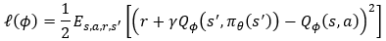
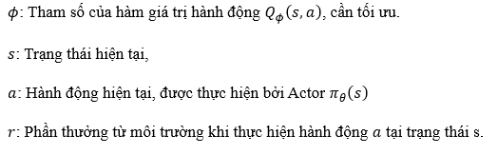
2. Cơ sở lý thuyết - Các phương pháp Actor Critic
Các công thức của DPG
Định nghĩa hàm mất mát: Để tối ưu hóa chính sách và hàm giá trị hành động:

Slide 50
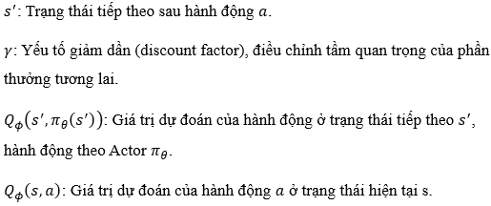
2. Cơ sở lý thuyết - Các phương pháp Actor Critic
Các công thức của DPG
Định nghĩa hàm mất mát: Để tối ưu hóa chính sách và hàm giá trị hành động:

Slide 51
2. Cơ sở lý thuyết - Các phương pháp Actor Critic
Các công thức của DPG
Tính Gradient của hàm mất mát: Để cập nhật các tham số ϕ của hàm giá trị hành động Qϕ​, chúng ta cần tính gradient của hàm mất mát
Gradient này cho phép chúng ta cập nhật tham số ϕ theo hướng tối ưu hóa hàm giá trị hành động.

Slide 52
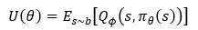
2. Cơ sở lý thuyết - Các phương pháp Actor Critic
Các công thức của DPG
Tối Ưu Hàm Mục tiêu
Để tối ưu hóa chính sách, chúng ta cần tìm giá trị của θ sao cho hàm giá trị kỳ vọng U(θ) được tối đa hóa:
Ở đây, b là phân phối trạng thái đầu vào. Để tối ưu hóa θ, chúng ta sử dụng gradient ascent:

Slide 53
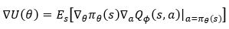
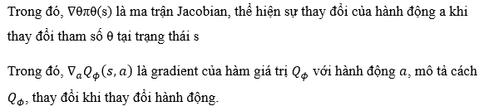
2. Cơ sở lý thuyết - Các phương pháp Actor Critic
Các công thức của DPG
Tính Gradient của Hàm mục tiêu: tính toán để cải thiện chính sách

Slide 54
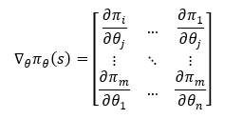
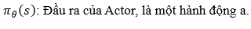
2. Cơ sở lý thuyết - Các phương pháp Actor Critic
Các công thức của DPG
Giải thích ma trận Jacobian

Slide 55
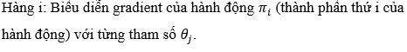
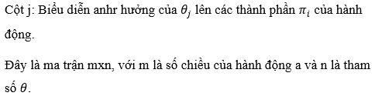
2. Cơ sở lý thuyết - Các phương pháp Actor Critic
Các công thức của DPG
Giải thích ma trận Jacobian

Slide 56



2. Cơ sở lý thuyết - Các phương pháp Actor Critic
Monte Carlo Tree Search (MCTS)
Là một kỹ thuật kết hợp giữa học tăng cường và quy hoạch trực tuyến
Được thiết kế để tối ưu hóa các chính sách trong các bài toán quyết định Markov (MDP)
chính sách là một hàm xác suất quyết định hành động a dựa trên trạng thái s
Hàm giá trị thể hiện giá trị kỳ vọng của trạng thái s theo chính sách
Đưa ra các hành động tối ưu bằng cách xây dựng một cây tìm kiếm, trong đó mỗi nút đại diện cho một trạng thái và mỗi nhánh đại diện cho một hành động.

Slide 57
2. Cơ sở lý thuyết - Các phương pháp Actor Critic
Giải thích phương pháp MCTS
MCTS tìm kiếm hành động tốt nhất bằng cách xây dựng một cây tìm kiếm trong quá trình được mở rộng dựa trên các mô phỏng ngẫu nhiên (Monte Carlo rollouts).
Ý tưởng: lặp lại các bước mô phỏng để đánh giá các hành động, dần dần cải thiện độ chính xác của cây tìm kiếm.

Slide 58
2. Cơ sở lý thuyết - Các phương pháp Actor Critic
Quy trình hoạt động của MCTS
Gồm 4 bước chính được lặp lại nhiều lần để xây dựng cây tìm kiếm
Bước 1: Selection (Chọn hành động trong cây)
Bước 2: Expansion (Mở rộng cây)
Bước 3: Simulation (Mô phỏng ngẫu nhiên)
Bước 4: Backpropagation (Lan truyền ngược)
Notes:
• Selection (Chọn hành động trong cây): Bắt đầu từ nút gốc (root node), đi xuống cây tìm kiếm bằng cách chọn các nút con dựa trên một tiêu chí nhất định. Tiêu chí phổ biến nhất là UCT (Upper Confidence Bound for Trees). Công thức UCT kết hợp giữa giá trị trung bình phần thưởng và độ không chắc chắn để cân bằng giữa khai phá và khai thác.
• Expansion (Mở rộng cây): Khi đạt đến một nút lá (leaf node) chưa được khám phá đầy đủ, MCTS mở rộng cây bằng cách thêm các nút con mới tương ứng với các hành động khả dĩ từ trạng thái đó. Thông thường, một hoặc một vài nút con sẽ được thêm vào mỗi lần mở rộng.
• Simulation (Mô phỏng ngẫu nhiên): Từ trạng thái của nút mới mở rộng, thực hiện một hoặc nhiều mô phỏng Monte Carlo bằng cách chơi ngẫu nhiên đến khi đạt trạng thái kết thúc (terminal state). Kết quả của mô phỏng (phần thưởng đạt được) được ghi nhận để đánh giá chất lượng của nút.
• Backpropagation (Lan truyền ngược): Sau khi hoàn thành mô phỏng, các giá trị phần thưởng thu được được lan truyền ngược từ nút mới mở rộng về gốc cây. Trong quá trình lan truyền, các thông tin sau được cập nhật: Tổng phần thưởng Wi và Số lần nút đã được thăm Ni. Điều này giúp các nút gần gốc có thêm thông tin để cải thiện việc ra quyết định ở các vòng lặp sau.

Slide 59
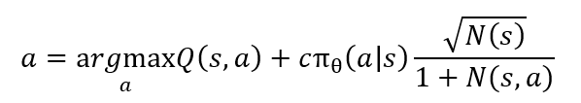
2. Cơ sở lý thuyết - Các phương pháp Actor Critic
Một số công thức được sử dụng trong MCTS
Công thức cho hành động tối ưu trong tìm kiếm cây Monte Carlo:
Notes:
dưới đây là công thức cho hành động tối ưu trong tìm kiếm cây monte carlo
từ giá trị hành động tước tính qua tìm kiếm cây, ta có được giá trị lớn nhất và lấy ra vị trí đó, chính ra làm argmax Q(s,a)
lấy căn của tổng số lần thăm trạng thái S chia cho ( 1 + tổng số lần) nhân với hằng số điều chỉnh và thành phần điều chỉnh pi... (a,s)
lấy tổng 2 giá trị vừa rồi ta được công thức trên bảng

Slide 60
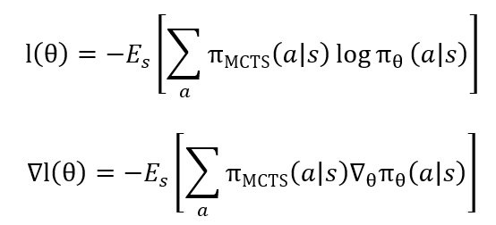
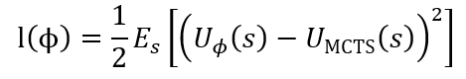
2. Cơ sở lý thuyết - Các phương pháp Actor Critic
Một số công thức được sử dụng trong MCTS
Công thức hàm mất mát chính sách:
Công thức hàm mất mát giá trị:
Notes:
hàm mất mát chính sách giúp tối ưu khả năng lựa chọn hành động trong các trạng thái khác nhau, trạng thái chính sách hiện tại càng giống với chính sách cho MCTS đề xuất thì càng tốt.
tương tự, hàm mất mát giá trị giúp đo lường sai số giữa giá trị ước tính từ mô hình và kết quả tìm kiếm cây, giúp cải thiện việc dự đoán giá trị trong các trạng thái

Slide 61
2. Cơ sở lý thuyết - Các phương pháp Actor Critic
Cách hoạt động của MCTS
Sử dụng Actor làm "Prior" cho MCTS
Chính sách π(s, a) từ Actor được sử dụng làm prior probability (xác suất ban đầu) để hướng dẫn MCTS.
Thay vì khởi tạo các xác suất hành động một cách ngẫu nhiên, MCTS sử dụng các xác suất từ Actor để ưu tiên các hành động khả thi hơn trong bước tìm kiếm.
Điều này giúp MCTS tập trung tìm kiếm vào các nhánh tiềm năng, giảm số lượng mô phỏng cần thiết.
Notes:
không giống như hầu hết model deep learning, bước ban đầu mình sẽ khởi tạo trọng số 1 cách ngẫu nhiên. thì trong MCTS, các xác suất hành động ban đầu được khởi tạo từ Actor thay vì ngẫu nhiên, điều này giúp MCTS tập trung vào nhánh tiềm năng và tránh các mô phỏng không cần thiết

Slide 62
2. Cơ sở lý thuyết - Các phương pháp Actor Critic
Cách hoạt động của MCTS
MCTS thực hiện tìm kiếm
Selection (Chọn nhánh): Tại mỗi nút trong cây tìm kiếm, các hành động được chọn dựa trên công thức cho hành động tối ưu trong tìm kiếm cây Monte Carlo.
Expansion (Mở rộng nhánh): Khi một trạng thái mới được gặp trong cây, MCTS mở rộng các nhánh con. Các hành động khả thi được gán xác suất ban đầu P(s,a)∝ πθ(a|s). Công thức này cho biết xác suất P(s,a) của hành động a tại trạng thái s trong (MCTS) được xác định tỷ lệ với πθ(a|s), chính sách được cung cấp bởi Actor. Xác suất P(s,a) không cần phải bằng chính xác πθ(a|s) nhưng sẽ tăng hoặc giảm theo tỉ lệ thuận với πθ(a|s).
Notes:
áp dụng công thức hành động tối ưu trên từng nút ở cây để xác định hành động. khi gặp trạng thái mới, MCTS sẽ mở rộng nhánh con, xác suất xảy ra hành động a khi ở trạng thái s sẽ tỉ lệ thuận với chính sách được cung cấp bởi actor

Slide 63
2. Cơ sở lý thuyết - Các phương pháp Actor Critic
Cách hoạt động của MCTS
MCTS thực hiện tìm kiếm
Simulation (Mô phỏng): Từ trạng thái hiện tại, MCTS thực hiệnmột hoặc nhiều mô phỏng ngẫu nhiên (Monte Carlo rollouts) đến khi đạt trạng thái kết thúc. Chính sách Actor có thể được sử dụng làm chính sách mô phỏng để tăng độ chính xác của mô phỏng.
Backpropagation (Lan truyền ngược): Kết quả từ các mô phỏng (reward) được lan truyền ngược trong cây để cập nhật giá trị Q(s,a) và số lần thăm N(s,a).
Critic có thể hỗ trợ trong việc định lượng giá trị Q(s,a) tốt hơn, đặc biệt trong các trạng thái chưa được khám phá đầy đủ.
Notes:
MCTS thực hiện 1 hoặc nhiều mô phỏng cho đến khi kết thúc, Chính sách actor có thể sử dụng giúp tăng độ chính xác. kết quả từ mô phỏng sẽ được trả ngược về để cập nhật các giá trị cần thiết. Critic giúp định lượng giá trị tốt hơn trong các trường hợp chưa được khám phá

Slide 64
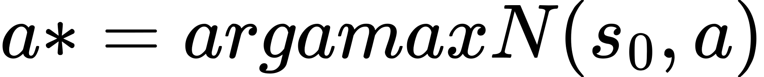
2. Cơ sở lý thuyết - Các phương pháp Actor Critic
Cách hoạt động của MCTS
Hành động từ MCTS
Sau một số lượng vòng lặp (hoặc thời gian giới hạn), MCTS chọn hành động tốt nhất từ nút gốc dựa trên: Số lần thăm N(s,a) (hành động được khám phá nhiều nhất) . Hoặc giá trị trung bình Q(s,a) (hành động có phần thưởng dự kiến cao nhất)
Notes:
sau khi lặp lại các bước trên, MCTS chọn hành động tốt nhất từ nút gốc ( dựa trên hành động được khám phá nhiều nhất hoặc phần thưởng dự kiến cao nhất )

Slide 65
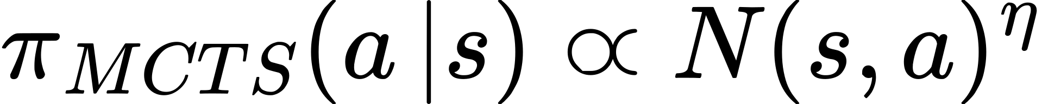

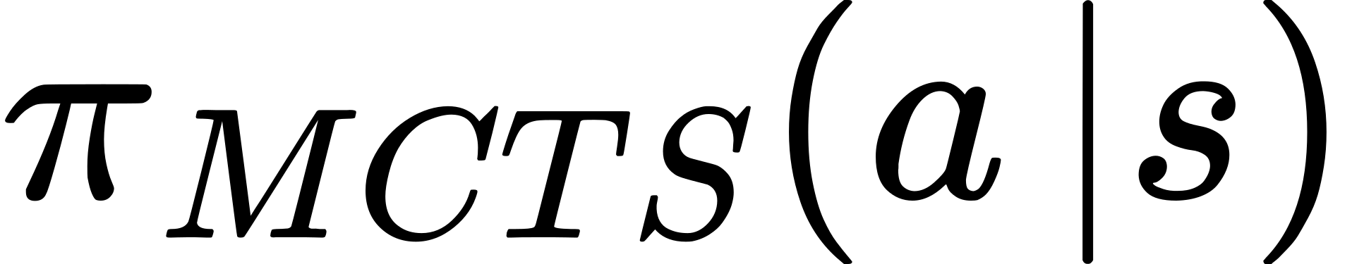


2. Cơ sở lý thuyết - Các phương pháp Actor Critic
Cách hoạt động của MCTS
Cập nhật Actor-Critic
Cập nhật Critic: Giá trị từ MCTS: Critic được cập nhật để hàm giá trị gần với UMCTS​(s) thông qua hàm mất mát giá trị.
Cập nhật Actor: Chính sách từ MCTS:
Siêu tham số điều chỉnh mức độ ngẫu nhiên
Công thức này biểu thị chính sách từ MCTS, được xác định tỷ lệ với số lần hành động được chọn ở trạng thái trong quá trình tìm kiếm, nâng lên lũy thừa
Notes:
sau đó lần lượt cập nhật actor -critic, trong đó n là siêu tham số điều chỉnh mức độ ngẫu nhiên, n = 0 là không ưu tiên hành động nào, n> 0 là MCTS có xác suất cao hơn khi hành động được chọn nhiều

Slide 66

3. Chương trình minh họa

Slide 67
4. Kết luận
Ưu điểm
Hiệu quả trong việc học chính sách: Actor-Critic có khả năng học chính sách trực tiếp thông qua thành phần Actor, giúp tối ưu hóa hành động trong môi trường phức tạp.
Giảm phương sai: Thành phần Critic giúp ước lượng giá trị hành động, giảm phương sai trong quá trình cập nhật chính sách, làm cho việc học ổn định hơn.
Khả năng áp dụng rộng rãi: Thuật toán này có thể áp dụng cho nhiều loại môi trường khác nhau, từ các bài toán đơn giản đến các bài toán phức tạp hơn như trò chơi hoặc robot học

Slide 68
4. Kết luận
Hạn chế
Phức tạp trong việc triển khai: Actor-Critic yêu cầu việc triển khai hai mạng nơ-ron riêng biệt (Actor và Critic), điều này có thể làm tăng độ phức tạp và yêu cầu tài nguyên tính toán cao hơn.
Khả năng hội tụ chậm: Trong một số trường hợp, thuật toán có thể hội tụ chậm hoặc không ổn định nếu không được điều chỉnh đúng cách.
Cần điều chỉnh nhiều siêu tham số: Việc điều chỉnh các siêu tham số như tốc độ học, hệ số chiết khấu, và các tham số khác có thể phức tạp và tốn thời gian.

Slide 69
4. Kết luận
Hướng phát triển
Tối ưu hóa hiệu suất và ổn định:
Giảm phương sai và tăng tốc độ hội tụ
Học không giám sát và bán giám sát:
Kết hợp với các công nghệ khác:
Học sâu (Deep Learning)
Học tăng cường đa tác tử (Multi-Agent Reinforcement Learning)
Cải thiện khả năng giải thích và minh bạch:
Giải thích quyết định
Đảm bảo đạo đức và trách nhiệm
Notes:
4.3. Hướng phát triển
• Tối ưu hóa hiệu suất và ổn định:
o Giảm phương sai và tăng tốc độ hội tụ: Các nghiên cứu đang tập trung vào việc giảm phương sai trong quá trình cập nhật và tăng tốc độ hội tụ của thuật toán Actor-Critic
o Học không giám sát và bán giám sát: Kết hợp học không giám sát và bán giám sát để cải thiện khả năng học của Actor-Critic trong các môi trường phức tạp và không xác định
• Kết hợp với các công nghệ khác:
o Học sâu (Deep Learning): Kết hợp Actor-Critic với các mô hình học sâu để xử lý các bài toán có không gian trạng thái lớn và phức tạp.
o Học tăng cường đa tác tử (Multi-Agent Reinforcement Learning): Phát triển các hệ thống Actor-Critic có khả năng tương tác và học hỏi từ nhiều tác tử khác nhau trong cùng một môi trường.
• Cải thiện khả năng giải thích và minh bạch:
o Giải thích quyết định: Nghiên cứu các phương pháp giúp giải thích quyết định của Actor-Critic, làm cho các hệ thống này trở nên minh bạch và dễ hiểu hơn cho người dùng.
o Đảm bảo đạo đức và trách nhiệm: Đảm bảo các thuật toán Actor-Critic hoạt động theo các tiêu chuẩn đạo đức và có trách nhiệm trong các ứng dụng thực tế.

Slide 70
THANK YOU!

